Slide 1
1. DERS
PYTHON İLE PROGRAMLAMA
Öğr. Gör. Fatih KAZDAL

Slide 2
İÇİNDEKİLER
Python’a Giriş
Python Dilinin Tarihçesi
Python Dilinin Popülaritesi
Python Dilinin Kullanım Alanları
Python Dilinin Özellikleri
Basitlik Anlayışı
Okunabilirlik Anlayışı
Esneklik (Flexibility) Anlayışı
Python Geliştirme Ortamının Hazırlanması
İndirme Süreci Aşamaları
IDE (Integrated Development Environment) Kurulum Aşamaları
Kurulum Kontrol Aşamaları

Slide 3
PYTHON’A GİRİŞ
Python Dilinin Tarihçesi
Python programlama dili Guido van Rossum tarafından 1989 yılında başlatılmıştır. İlk sürümü (0.9.0) 1991 yılında yayınlanmıştır.
Python, Guido van Rossum'un üniversitede okuduğu sıralarda Monty Python adlı bir İngiliz komedi tiyatro grubunun etkisi ile adlandırılmıştır. Python'un temel amacı, okunaklı, anlaşılır ve yazılımcının zamanını , en az kullanacak şekilde program yazmaktır.
Guido van Rossum, Python'un kullanıcı dostu bir dildir ve öğrenmesi kolay olduğunu belirtir.
Python ilk yıllarında, özellikle sistem yöneticileri ve uzmanları tarafından kullanılıyordu. Ancak günümüzde, Python, web geliştirme, veri bilimi, makine öğrenimi gibi birçok alanda kullanılmaktadır. Python aynı zamanda popüler bir eğitim dili olmasının yanı sıra kurumsal alanda da kullanılmaktadır.
3
© Marmara Üniversitesi Uzaktan Eğitim Uygulama ve Araştırma Merkezi

Slide 4
2. Python Dilinin Popülaritesi
Python programlama dili, son yıllarda hızla popülerleşmeye devam etmektedir. Öncelikle, Python'un kolay öğrenilebilir ve okunaklı sözdizimi programcılar için cazip bir seçenektir. Ayrıca, Python'un geniş bir ekosistemi ve yüzlerce üçüncü taraf kütüphanesi vardır. Bu, programcıların çeşitli işleri gerçekleştirmeleri için çok fazla yol sunar.
Python aynı zamanda web geliştirme, veri bilimi, makine öğrenimi gibi birçok alanda kullanılmaktadır. Web geliştirme alanında, Python, Django ve Flask gibi popüler web framework'leri destekler. Bu, yazarların hızlı ve etkili bir şekilde web uygulamaları oluşturmalarına olanak tanır. Veri bilimi alanında, Python, NumPy, pandas ve scikit-learn gibi popüler kütüphaneleri destekler. Bu, yazarların veri analitik işlemleri gerçekleştirmek için gerekli araçları sağlar. Makine öğrenimi alanında, Python, TensorFlow, scikit-learn ve Keras gibi popüler kütüphaneleri destekler. Bu, yazarların güçlü makine öğrenimi modelleri oluşturmalarına olanak tanır.
© Marmara Üniversitesi Uzaktan Eğitim Uygulama ve Araştırma Merkezi
4

Slide 5
Bu çeşitli kullanım alanları nedeniyle, Python, son yıllarda TIOBE, PYPL ve IEEE Spectrum gibi birçok popülerlik indeksinde yer almaktadır. Giderek artan bir kullanıcı tabanına sahip olan Python, bugün kurumsal düzeyde de kullanılmaktadır. Python'un popülerliğinin, yazarlar için sağladığı çok yönlülük, yazma kolaylığı ve geniş bir ekosistem nedeniyle artmaya devam etmesi beklenmektedir.
© Marmara Üniversitesi Uzaktan Eğitim Uygulama ve Araştırma Merkezi
5

Slide 6
Python Dilinin Kullanım Alanları
Python, geniş bir yelpazede yazılım geliştirme işlemlerinde kullanılan bir programlama dilidir. Özellikle veri analitigi, makine öğrenimi, web geliştirme ve bilimsel hesaplama gibi alanlarda sıklıkla kullanılır.
Veri analitigi alanında, Python'da pandas ve NumPy gibi kütüphaneler kullanılarak veri işleme ve analizi yapılabilir. Bu kütüphaneler veri setlerini okuma, temizleme, dönüştürme ve analiz etme gibi işlemleri kolaylaştırır. Ayrıca, Python'da matplotlib ve seaborn gibi kütüphaneler veri görselleştirme işlemleri için kullanılabilir.
Makine öğrenimi alanında ise, Python'da scikit-learn, TensorFlow ve PyTorch gibi kütüphaneler kullanılarak sınıflandırma, regresyon ve klasik makine öğrenimi algoritmalarının yanı sıra derin öğrenme modelleri de geliştirilebilir. Bu kütüphaneler, model eğitimi ve tahmin işlemleri için gerekli olan matematiksel işlemleri ve optimizasyon algoritmalarını sağlar.
© Marmara Üniversitesi Uzaktan Eğitim Uygulama ve Araştırma Merkezi
6

Slide 7
Web geliştirme alanında ise, Python'da Flask ve Django gibi kullanışlı framework'ler ile web uygulamaları geliştirilebilir. Bu framework'ler, HTTP istekleri ve yanıtları için gerekli olan yapıları sağlar ve kullanıcı arayüzü oluşturma işlemlerini kolaylaştırır.
Son olarak, bilimsel hesaplama alanında Python, numpy, scipy ve matplotlib gibi kütüphanelerle çok boyutlu hesaplamalar ve veri görselleştirme işlemleri gerçekleştirilir. Bu alanlarda Python birçok popüler araçlar ve kütüphaneler ile çok yönlü kullanılabilmektedir.
© Marmara Üniversitesi Uzaktan Eğitim Uygulama ve Araştırma Merkezi
7

Slide 8
PYHTON DİLİNİN ÖZELLİKLERİ
1. Basitlik Anlayışı
Python, kullanıcı dostu bir dil olarak tasarlandı ve kullanımı kolaydır. Birçok programlama dili, kullanıcıların yüksek düzeyde matematiksel ve bilimsel kavramları anlamalarını ve uygulamalarını gerektirir. Ancak, Python dilinin amacı kodların yazılmasını ve okunmasını kolaylaştırmaktır. Bu, dilin söz dizimine ve okunaklılığına önem verilmesiyle elde edilir.
Python dilinde, kodlar düzgün yazılmış bir İngilizce gibi okunması kolaydır. Örneğin, bir değişkeni atama işlemi için "x = 5" gibi söz dizim kullanılır. Bu, kodların anlaşılmasını ve bakımını kolaylaştırır. Ayrıca, Python dilinde kullanılan nesneler ve fonksiyonların adları da genellikle anlamlıdır ve kodların amacını açıkça ifade etmektedir.
© Marmara Üniversitesi Uzaktan Eğitim Uygulama ve Araştırma Merkezi
8

Slide 9
Python dilinde, ayrıca modüler yapıya sahiptir ve kodlar bölünebilir. Bu, kodların daha anlaşılır ve organize olmasını sağlar. Ve birçok kütüphane ile desteklenmekte. Bu kütüphaneler arasında yer alan matematik, veri analizi, makine öğrenimi, web geliştirme gibi işlemleri gerçekleştirir.
Tüm bu özellikleriyle Python dilinin basitliği, kodların yazılmasını ve okunmasını kolaylaştırmakta, anlaşılır ve organize bir şekilde yazılmış kodlar sunmaktadır.
© Marmara Üniversitesi Uzaktan Eğitim Uygulama ve Araştırma Merkezi
9

Slide 10
2.Okunaklılık Anlayışı
Python'da okunaklılık, bir kişinin kodu anlaması ve anlamaması kolaylığını ifade eden bir özelliktir. Python genellikle "iyi" okunaklılığa sahip olduğu için kabul edilir, çünkü sözdizimi açık ve anlaşılır olması için tasarlanmıştır. Python'ın okunaklılığını arttıran bazı özellikler şunları içerir:
Blok yapısını göstermek için girinti, yerine köşeli ayraçlar veya "begin" ve "end" gibi anahtar kelimeler
Değişkenler ve fonksiyonlar için anlamlı isimlerin kullanımı
İfadeleri ve ifadeleri ayırmak için boşluk kullanımı
Yerleşik işlevler ve yöntemler için ortak İngilizce kelimelerin kullanımı
Kod ve yorumların açık bir ayrımı
Okunaklı kod yazmak için en iyi uygulamaları izleyerek, Python geliştiricileri kodlarını daha kolay anlaşılır ve bakımı kolay hale getirebilirler, bu özellikle büyük veya karmaşık projelerde önemlidir.
© Marmara Üniversitesi Uzaktan Eğitim Uygulama ve Araştırma Merkezi
10

Slide 11
Python bir programlama dili olarak esnekliğiyle tanınan bir dildir, bu yüzden çok çeşitli uygulamalarda ve bağlamlarda kullanılabilir. Python'ın esnekliğini gösteren bazı yollar şunlardır:
Çoklu programlama paradigma desteği: Python, nesne-yönelimli, emredici ve işlevsel programlama tarzlarını destekler, bu nedenle çeşitli görevler için uygundur.
Geniş kütüphane ve framework desteği: Python'ın büyük ve aktif bir topluluğu vardır, farklı görevler için geniş bir kütüphane ve framework yelpazesi vardır. Örneğin web geliştirmesi, veri bilimi ve makine öğrenimi. Bu, Python geliştiricilerinin genellikle özel bir görev için mevcut araçlar ve kütüphaneler bulabildikleri anlamına gelir, her şeyi sıfırdan oluşturmak yerine.
Çapraz platform uyumluluğu: Python Windows, Mac ve Linux gibi çeşitli platformlarda çalışabilir, ayrıca x86 ve ARM gibi farklı mimarilerde de. Bu, farklı sistemlerde çalışması gereken yazılımın geliştirilmesi için iyi bir seçenek yapar.
© Marmara Üniversitesi Uzaktan Eğitim Uygulama ve Araştırma Merkezi
11

Slide 12
Farklı programlama düzeyleri desteği: Python başlangıç seviyesinde ve deneyimli programcılar için de kullanılabilir, kolay sözdizimi, kullanımı kolay kütüphaneler ve çerçeveler sayesinde.
Python'ın esnekliği, basit betiklerden karmaşık uygulamalara kadar çeşitli görevler için iyi bir seçenek olarak parlar.
© Marmara Üniversitesi Uzaktan Eğitim Uygulama ve Araştırma Merkezi
12

Slide 13
PYTHON GELİŞTİRME ORTAMININ HAZIRLANMASI
1.İndirme Süreci
Python'ı yüklemek genellikle basit bir süreçtir ve işletim sisteminiz ve istediğiniz kurulumunuza göre birkaç farklı şekilde yapabilirsiniz. İşte Python'ı Windows, Mac ve Linux'ta nasıl yükleyeceğinizi gösteren genel bir bakış:
Windows: Python'ı Windows'ta yüklemek için en kolay yol, resmi Python websitesinden (https://www.python.org/downloads/) yükleyiciyi indirmektir. Yükleyici indirildikten sonra, üzerine çift tıklayın ve Python'ı yüklemek için yöntemleri izleyin. "Python'ı PATH'e ekle" seçeneğini seçin, böylece Python'ı sistem yolunuza dahil edersiniz, böylece komut isteminden kolayca python çalıştırabilirsiniz.
© Marmara Üniversitesi Uzaktan Eğitim Uygulama ve Araştırma Merkezi
14

Slide 14
Mac : Python’ı Mac’te yüklemek için en kolay yol , resmi Python
Web sitesinden (https://www.python.org/downloads/) yükleyicisini indirip , çalıştırmaktır.
Diğer bir alternatif yöntemi ise Python’ı Homebre paket yöneticisiyle de yükleyebilirsiniz, ‘brew install python ’ komutunu çalıştırarak aynı süreci elde etmiş olursunuz .
Linux: Python'ı Linux'ta yüklemek için en kolay yol, belirli dağıtımınız için paket yöneticisini kullanmaktır. Örneğin, Ubuntu ve Debian'de apt paket yöneticisiyle ‘sudo apt-get install python3’ komutunu çalıştırarak yükleyebilirsiniz. Fedora ve CentOS'de ise yum paket yöneticisiyle ‘sudo yum install python3’ komutunu çalıştırarak yükleyebilirsiniz.
© Marmara Üniversitesi Uzaktan Eğitim Uygulama ve Araştırma Merkezi
15

Slide 15
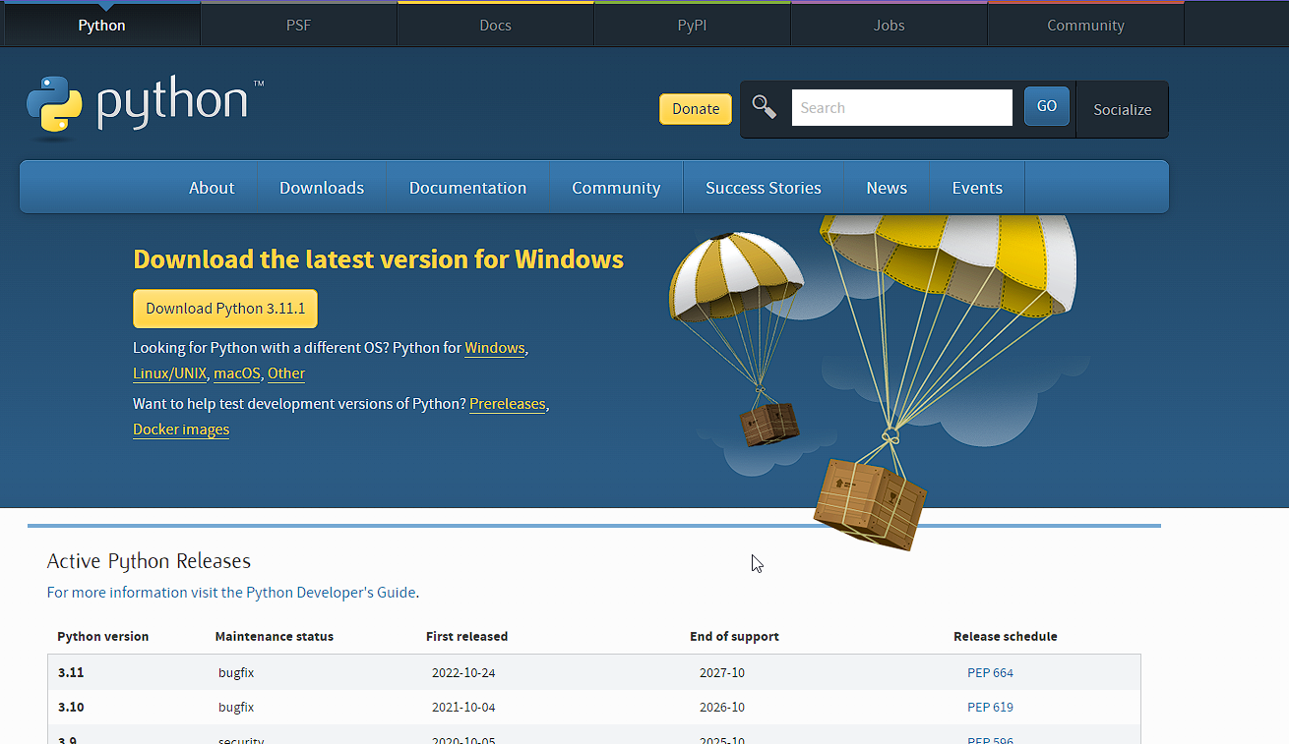
Windows işletim sistemine Python kurmak için , (https://www.python.org/downloads/) adresine giriyoruz.
© Marmara Üniversitesi Uzaktan Eğitim Uygulama ve Araştırma Merkezi
16

Slide 16
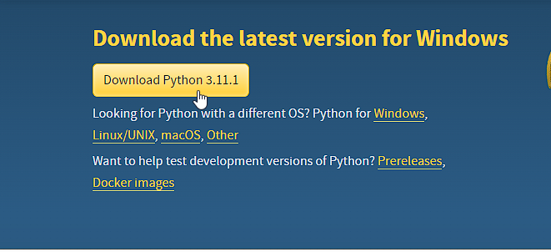
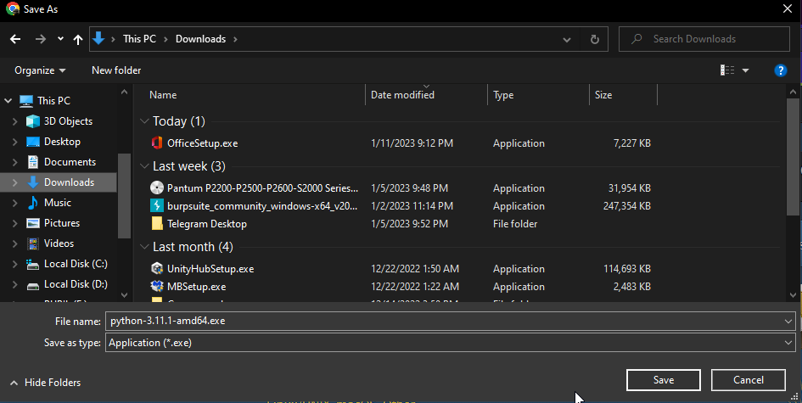
Buradan download kısmına tıklıyoruz.
Açılan pencerede, dosyamızı indirmek istediğimiz konumu seçiyoruz.
© Marmara Üniversitesi Uzaktan Eğitim Uygulama ve Araştırma Merkezi
17

Slide 17
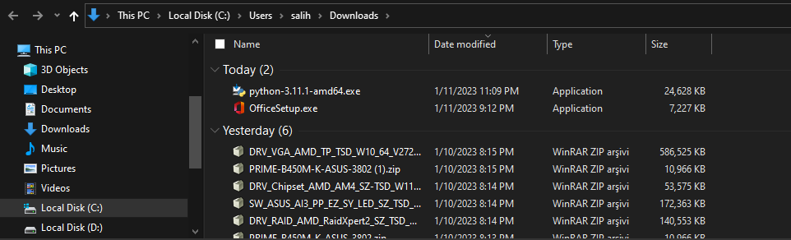
İndirdiğimiz exe dosyasının dosya konumuna gelip çift tık yapıyoruz.
© Marmara Üniversitesi Uzaktan Eğitim Uygulama ve Araştırma Merkezi
18

Slide 18
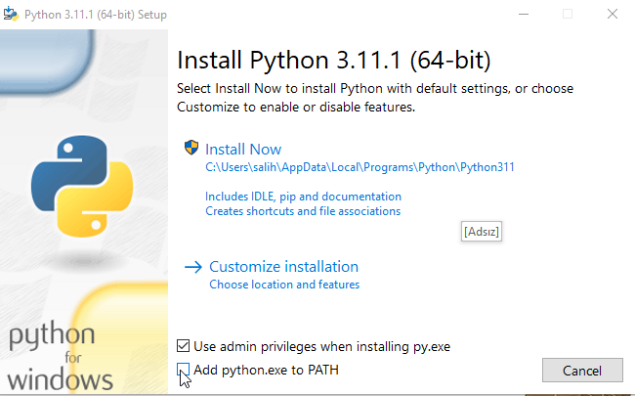
Açılan ön yükleme ekranında imlecin işaret ettiği kutucuğa tıklıyoruz . Bu seçenek Python'ı sistem yolunuza ekler ve Python’ı , komut istemcisinden çalıştırmak için gerekli olan işlemi bilgisayarınızın kısayoluna ekler.
© Marmara Üniversitesi Uzaktan Eğitim Uygulama ve Araştırma Merkezi
19

Slide 19
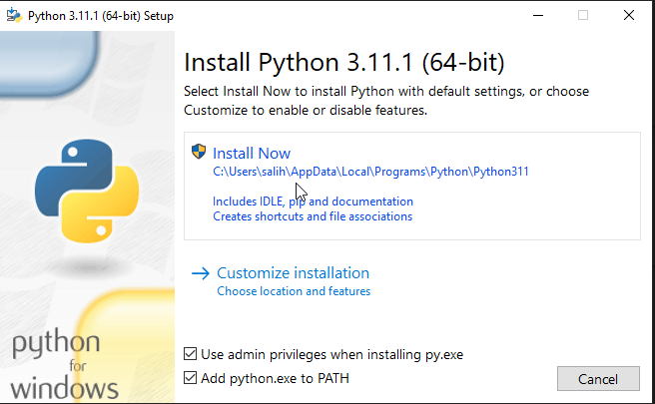
Install Now diyerek indirme işlemine devam ediyoruz .
Bizden admin yetkisi isteyecektir , evet diyerek kurulum aşamasına devam ediyoruz . Bu işlem bilgisayarınızın özelliklerine bağlı olarak hızlı veyahut yavaş gerçekleşebilir.
© Marmara Üniversitesi Uzaktan Eğitim Uygulama ve Araştırma Merkezi
20

Slide 20
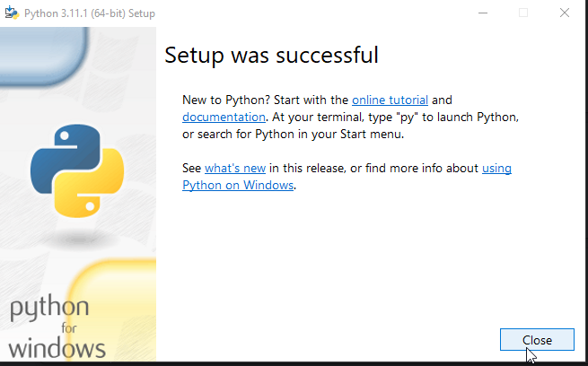
Yukarıdaki fotoğrafta , kurulumun başarılı olduğunu görmekteyiz. Close seçeneğine tıklayarak devam ediyoruz.
© Marmara Üniversitesi Uzaktan Eğitim Uygulama ve Araştırma Merkezi
21

Slide 21
IDE Kurulum Aşamaları
İlk olarak, Visual Studio Code'un resmi web sitesine (https://code.visualstudio.com/) gidin.
Ana sayfanın üst kısmında "Download" (İndir) sekmesini bulun.
İndirme sayfasına git ve sisteminiz için uygun olan dosyayı seçin. VS Code Windows, Mac ve Linux işletim sistemleri için mevcuttur.
İndirme tamamlandığında, dosyayı çalıştırın ve kurulum sihirbazını izleyin. Kurulum sihirbazı sisteminiz için gerekli olan tüm dosyaları yükler ve Visual Studio Code'u kurar.
Kurulum tamamlandıktan sonra, Visual Studio Code'u başlatmak için Windows için Start menüsünden, Mac için Launchpad'inden veya Linux için masaüstünden açabilirsiniz.
Sonraki adımlar ise Visual Studio Code'un nasıl kullanılacağına bağlı olarak değişebilir. Örneğin, projelerinizi açmak, eklentileri yüklemek veya ayarları yapmak gibi. Bu bilgiye VS Code'un resmi dokümantasyonunda veya kullanıcı forumlarında ulaşabilirsiniz.
© Marmara Üniversitesi Uzaktan Eğitim Uygulama ve Araştırma Merkezi
22

Slide 22
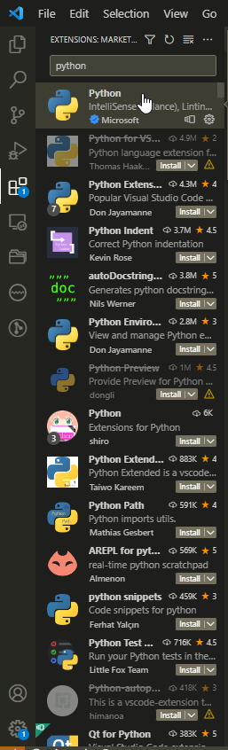
Visual Studio Code editörüne Python eklentisini kurmak için Extensions kısmına geliyoruz , buraya Python yazıyoruz ve ilk başta çıkan
Mavi tikli eklentiyi indirme seçeneğine tıklıyoruz.
Bu sayede Python kodlarımızı daha rahat bir şekilde VS Code üzerinden yazabileceğiz.
Peki başarılı bir şekilde yükleme yapıp yapamadığımızı bir sonraki adımda kontrol ediyor olacağız .
© Marmara Üniversitesi Uzaktan Eğitim Uygulama ve Araştırma Merkezi
23

Slide 23
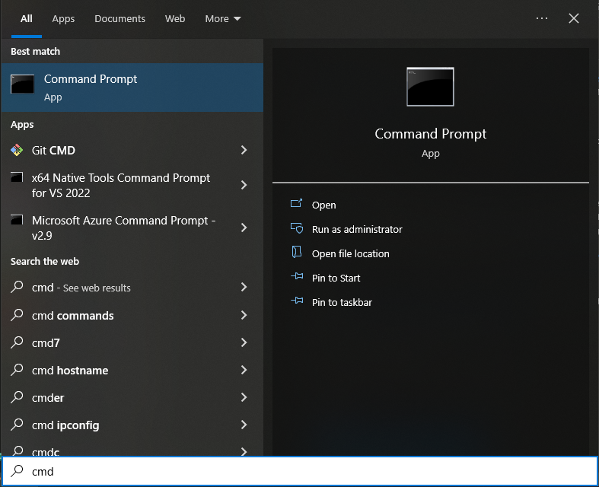
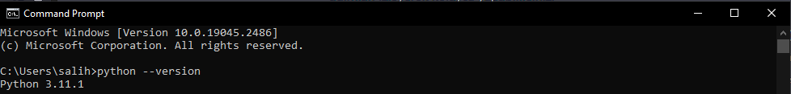
Windows arama çubuğuna , cmd yazıyoruz.
Açılan Command Prompta ‘ python --version ‘ yazıyoruz . Aşağıda bize çıktı olarak kurduğumuz Python sürümünü döndürdü.
İşlemleri başarıyla gerçekleştirmiş bulunmaktayız .
© Marmara Üniversitesi Uzaktan Eğitim Uygulama ve Araştırma Merkezi
24

